Slide 1

CARRERA DE INGENIERÍA MECÁNICA
“DISEÑO ESTRUCTURADO DE UN SISTEMA DE SEGURIDAD Y SALUD OCUPACIONAL Y PROPUESTA DE TRATAMIENTO DE RIESGOS APLICADOS AL LABORATORIO DE PROCESOS DE MANUFACTURA DE LA UNIVERSIDAD DE LAS FUERZAS ARMADAS ESPE, BASADO EN LA NORMA OHSAS-18001”
BECERRA ERAZO DANIEL ALEJANDRO
DIRECTOR: ING. ALBERTO NADALE.
CODIRECTOR: ING. JUAN DÍAZ.
SANGOLQUÍ, DICIEMBRE 2015

Slide 2

ANTECEDENTES
La Seguridad y Salud Ocupacional ha tomado gran importancia a nivel mundial y especialmente en nuestro país con el plan del Buen Vivir; por lo que el Ecuador a redoblando esfuerzo en prevención de riesgos laborales.
“El Ecuador invierte cerca de 36 millones de dólares al año en subsidios por incapacidad producto de accidentes laborales” Fuente: El comercio.
Notes:
Exigiendo un trabajo Digno.
SART sistema de auditorias de riesgos del trabajo

Slide 3
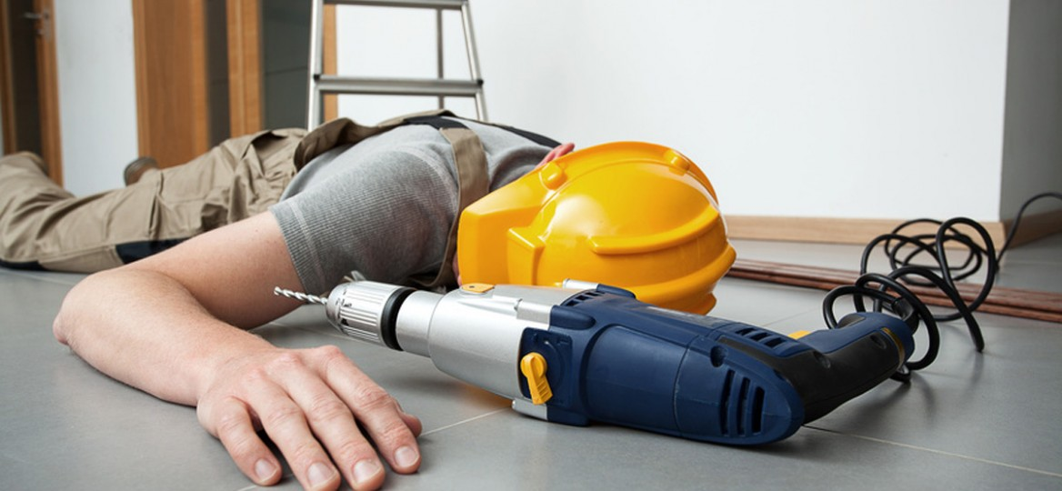
Definición del Problema
A nivel mundial cada 15 segundos, 153 trabajadores tienen un accidente Fuente OIT.
La ausencia de un sistema de gestión eficaz y actualizado para la seguridad y salud ocupacional dentro del laboratorio.
Notes:
Exposiciones a riesgos
Desarrollado políticas, procesos de control registros, cultura preventiva
Calidad y garantía de la Educación

Slide 4
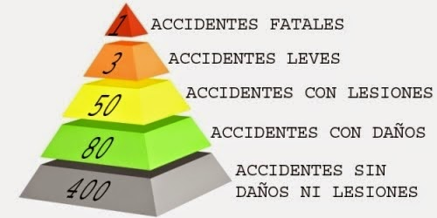
Tye/Pearson
Notes:
Cada Accidentes con lesiones graves o mortal

Slide 5

Objetivos
Diseñar un Manual Práctico de Gestión de la Seguridad y Salud Ocupacional basada en la norma internacional OHSAS 18001.
Identificar los peligros y riesgos asociados a las actividades que se desarrollan en las distintas áreas y puestos de trabajo.
Evaluar la severidad de los daños que puede sufrir el personal usuario del laboratorio como consecuencia de la exposición a los riesgos asociados a las diferentes actividades.

Slide 6
Objetivos
Establecer las estrategias de prevención, evasión y/o control que se requiere para minimizar los riesgos a los que están expuestos el personal.
Diseñar una propuesta de tratamiento de peligros que fueron relevados anteriormente.
Elaborar el presupuesto operacional para las acciones de seguridad planteadas.

Slide 7

Alcance
Definir objetivos, políticas, procedimientos y registros de acuerdo a los lineamientos de la Norma OHSAS 18001 y a la Ley Ecuatoriana
Entregar un Manual Práctico de Gestión de Riesgos laborales, basado en la norma OHSAS 18001, para una posterior implementación y seguimiento.
Revelar el peligro al que se encuentran expuestos los usuarios junto con el análisis de los riesgos, para continuar con el tratamiento de los principales riesgos ya identificados.

Slide 8
Normativa Legal
CONSTITUCIÓN
POLÍTICA
CONVENIOS
INTERNACIONALES
CÓDIGOS
DECRETOS
LEYES GENERALES / LEYES ESPECÍFICAS
NORMAS / REGLAMENTOS / INSTRUCTIVOS
El Decreto Ejecutivo 2393, sobre el Reglamento de Seguridad y Salud de los Trabajadores y mejoramiento del Medio Ambiente
La Resolución CD 333, Reglamento para el Sistema de Auditorias de Riesgos del Trabajo SART
La Resolución 390, Reglamento del Seguro General de Riesgos del Trabajo
Código del Trabajo
Acuerdo Ministerial 203 del MRL Manual Elaboración Reglamentos de Seguridad y Salud Ocupacional

Slide 9
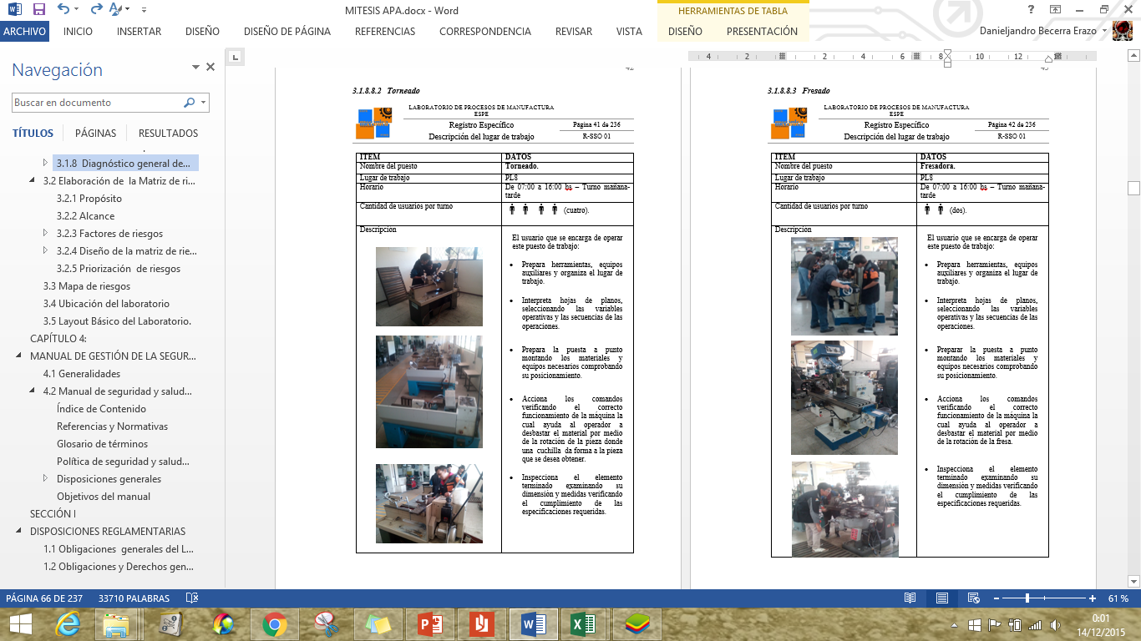
Identificación de Riesgos
Examen inicial
  Registro Puesto de Trabajo.
  Reglamento actual.
  Funciones de los usuarios.
  Análisis FODA
  Organigrama
Notes:
Fortaleza: Basta experiencia en el campo de los procesos de manufactura
Oportunidades: Convenios Institucionales
Debilidades: Documentación no vigente
Amenazas: Falta de presupuesto destinadas a mejoras de equipos.

Slide 10

Identificación de Peligros
Notes:
Mecánicos: Máquina herramienta y por el orden y aseo
Físicos: de Naturaleza física.

Slide 11
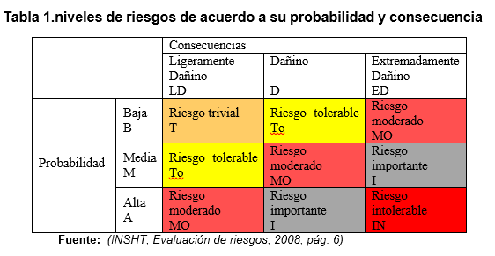
Evaluación de Riesgos
Notes:
LD: Cortes magulladuras pequeñas, irritación: Dolor de Cabeza
D: Laceraciones quemaduras, torceduras importantes fracturas menores Sordera
ED: Amputaciones, fracturas mayores intoxicaciones Cáncer
ProAlta ocurrirá siempre, en algunas ocaciones, rara vez
Frecuencia de exposición senciblidad del trabajador y experiencia

Slide 12
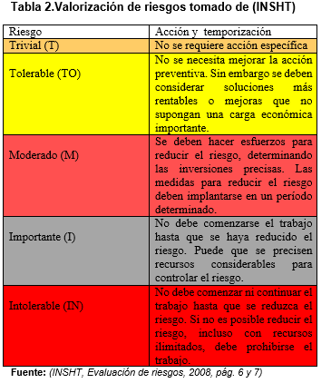
Evaluación de Riesgos

Slide 13
Evaluación de Riesgos
Notes:
Registro apoyado por mediciones y software ergonautaz de la Universidad de Valencia

Slide 14
Priorización de los Riesgos
Riesgos con mayor peligrosidad son:
Mecánicos:
  Caídas del Personal al Mismo nivel
  Caídas de Objetos en manipulación
  Caídas de Objetos Desprendidos.
  Golpes/Cortes por objetos herramientas.
  Proyección de fragmentos o partículas.
  Atrapamiento por o entre objetos.
Físicos:
  Contactos eléctricos directos
  Contactos eléctricos indirectos
  Exposición al Ruido

Slide 15
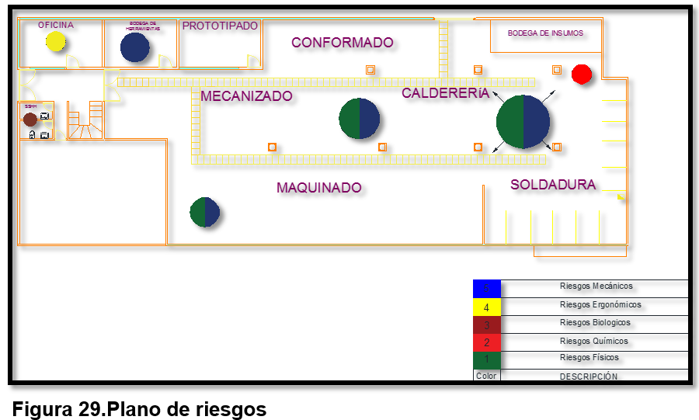
Plano de Riesgos
Notes:
Químicos por las partículas de polvos caussadas del corte por plasma

Slide 16
Análisis de los Riesgos
Riesgo de atrapamiento en los procesos de maquinado, mecanizado, calderería y conformado.
Riesgo de exposición a ruido En la medición del riesgo del ruido con el sonómetro, se encontró que el valor más alto medido fue de 85,3 dBA y el valor promedio fue de 75,2 dBA, siendo el valor máximo permitido de 85 dBA.
Riesgo eléctrico El laboratorio al trabajar en su mayoría con energía eléctrica, los contactos directos e indirectos son probables y dañinos
Riesgos por proyección de partículas procesos donde existe arranque de viruta o desprendimiento de material.
Notes:
Atrapamiento: engranes, matrices o punzones, resguardos
Ruido: Al juntarse varios procesos que generan ruido estos se combinan Amolado
Eléctrico: Interruptores contactos directos: partes activas contactos indirectos: masa puestas accidentalmente en tensión
Proyección: soldadura, piqueta al soldar salpicadura de chispas, procesos con arranque de viruta. Maquinaria con tiempo de vida útil acabada

Slide 17
Manual de Gestión de la Seguridad y Salud Ocupacional
Nivel organizacional del LPM.
Reglamento basado en los requisitos que pide el Ministerio del Trabajo.
Normas OHSAS18001.
Notes:
A pesar que la causa de un accidente parezca falla técnica o humana los fallos por accidentes son fallos en el Sistema de Gestión de la seguridad

Slide 18
Objetivos
  Proteger la integridad física y psicológica de los usuarios.
  Implementar normas enfocadas a la seguridad y salud de los usuarios.
  Cumplir con los requisitos legales.
  Prevenir accidentes y/o enfermedades
  Capacitar a los usuarios
  Mantener el mejoramiento continuo.

Slide 19

Manual de Gestión de la Seguridad y Salud
Disposiciones Reglamentarias
Accidentes Mayores en el Laboratorio
Señalización de Seguridad
Investigación de accidentes e incidentes
Gestión de la Seguridad y Salud Ocupacional
Prevención de Riesgos en la Población vulnerable
Prevención de Riesgos Laborales Propios del Laboratorio
Capacitación de los Usuarios
Gestión Ambiental
Disposiciones Generales-Transitorias
Notes:
1DG:Obligaciones, prohibiciones, sanciones, incumplimientos.
2GSSO: Responsable: Trabajo de titulación
5 ACC mAYOREs Plan de emergencia de la ESPE sustancia imfalmables
6SEÑALES INEN –ISO 3864-1:2013,
Capacitacion: Induccion capacitación, información
GAMBIENTAl:Buenas practicas ambientales

Slide 20
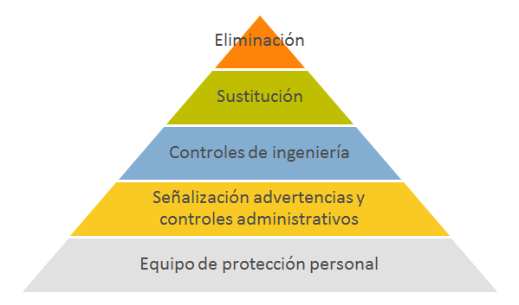
Tratamiento de los principales Riesgos
Método.

Slide 21
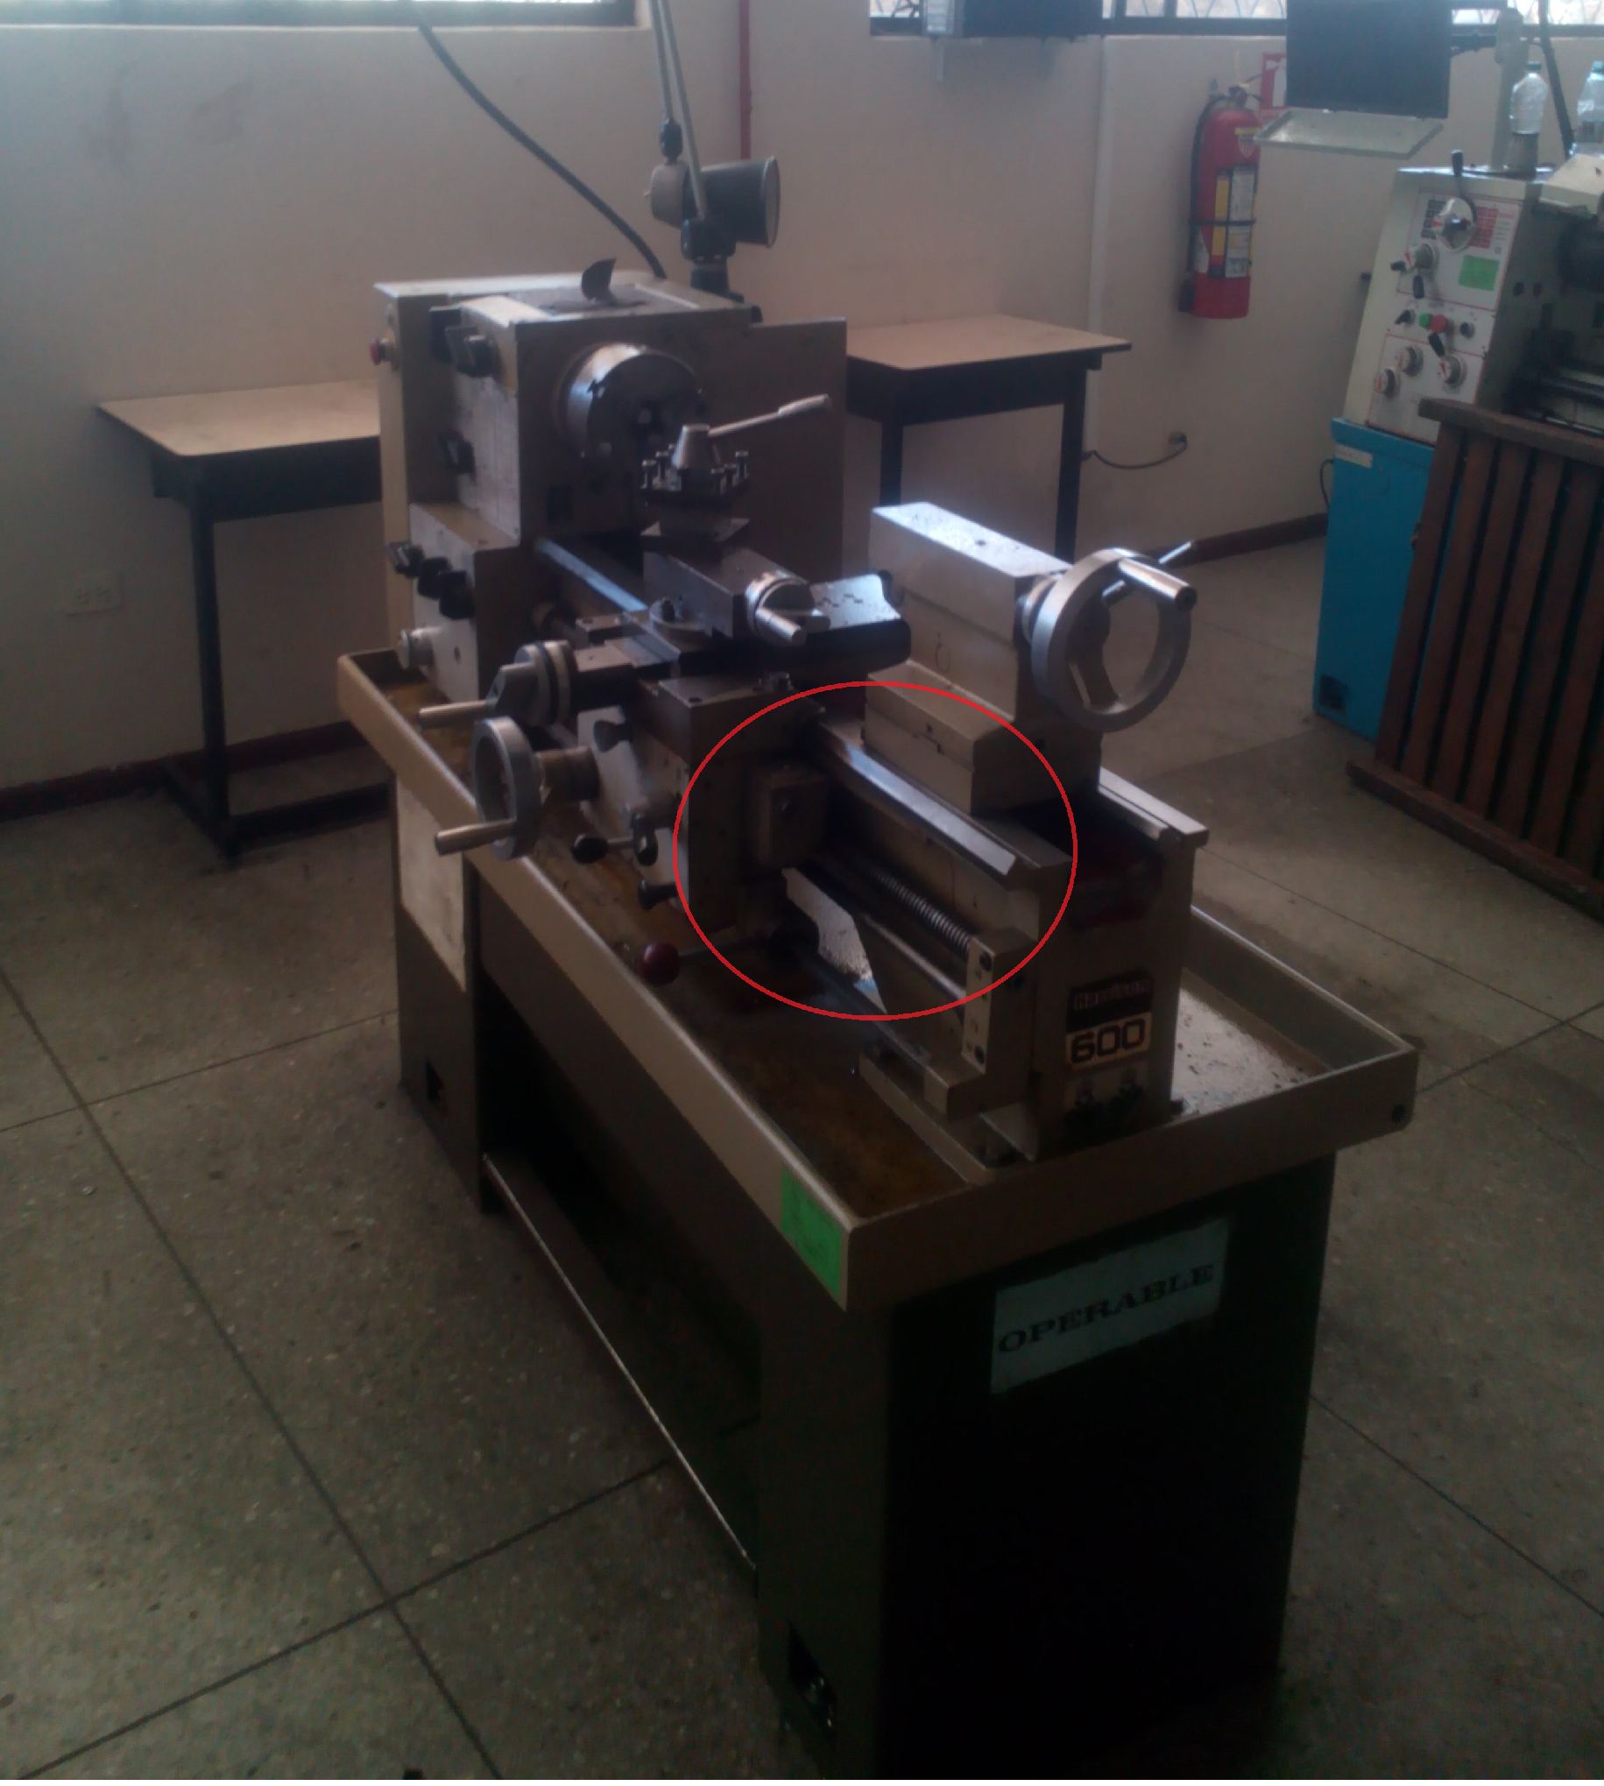
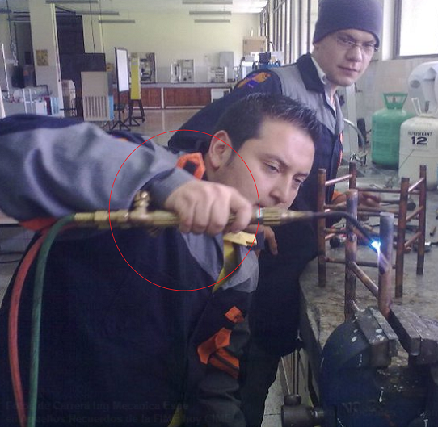
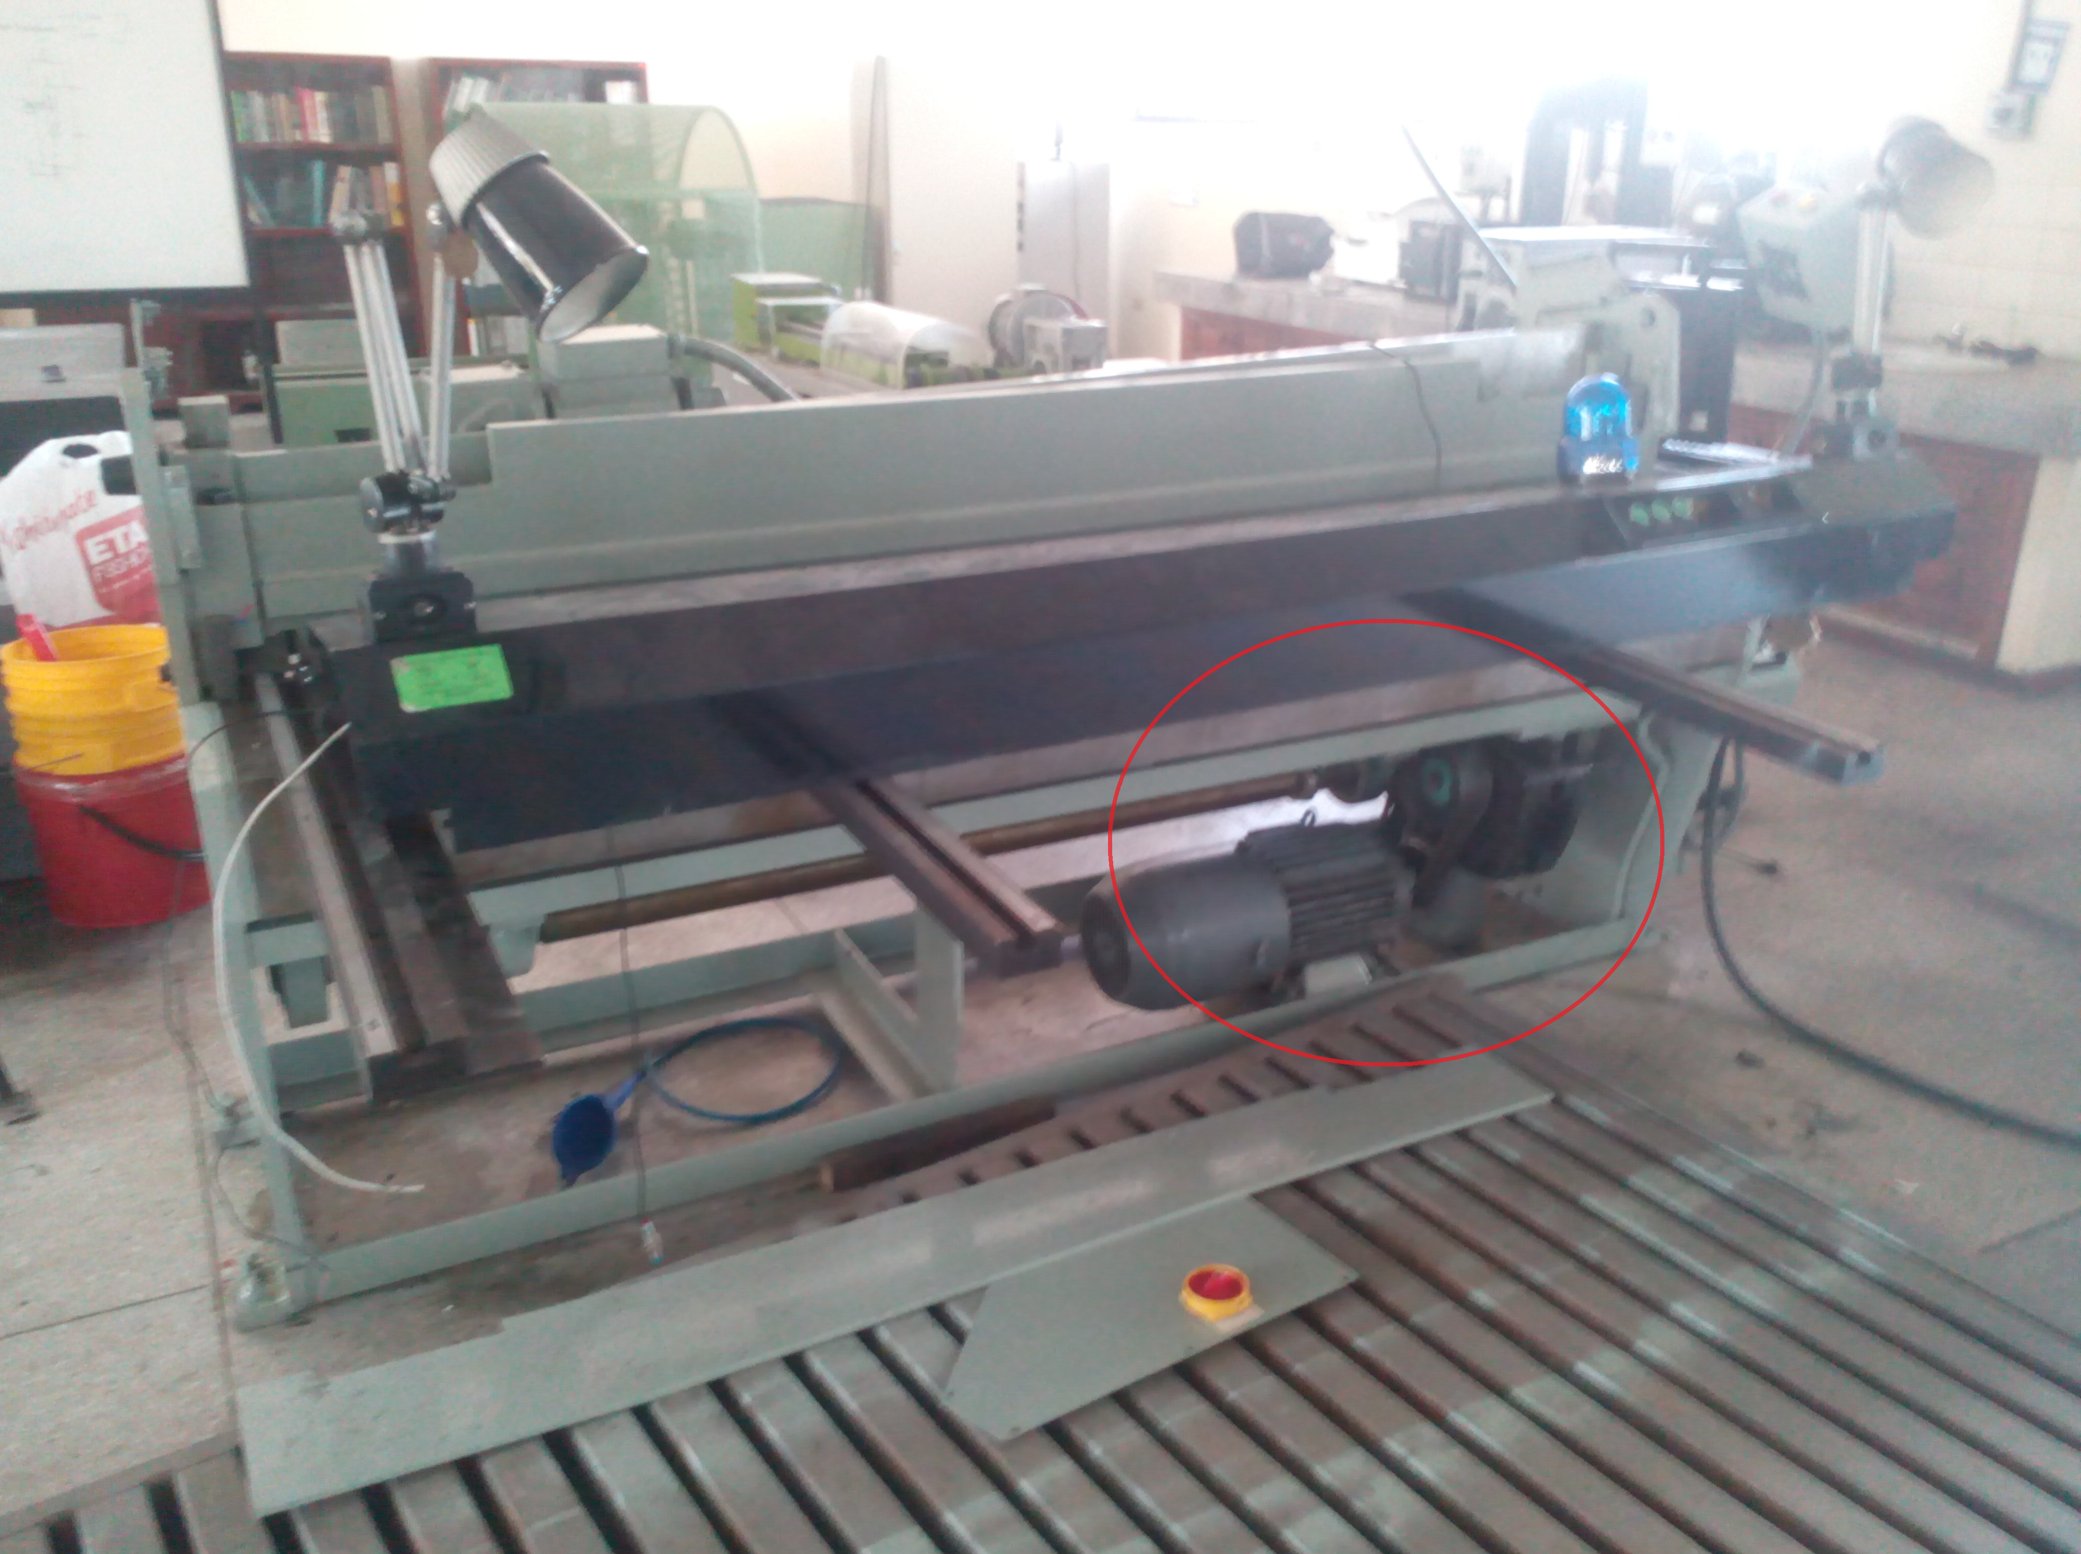
Riesgo atrapamiento por o entre objetos
Colocar los diferentes protectores en todas las máquinas donde el sistema de trasmisión de potencia no esté al alcance del usuario.

Slide 22
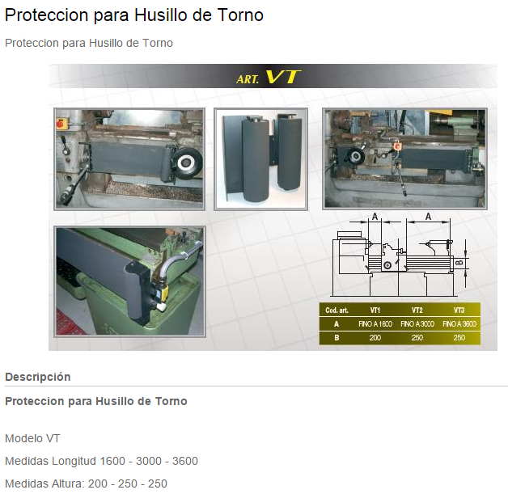

Slide 23
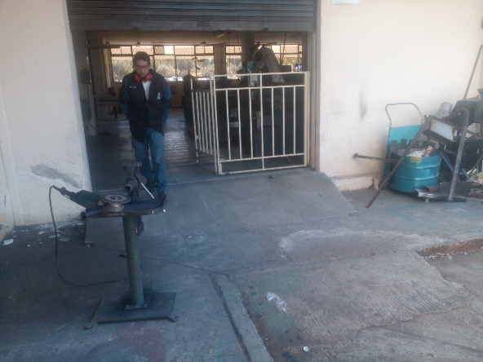
Riesgo exposición al ruido
Revisar el funcionamiento y ajuste de las diferentes partes de la maquinaria, y planificar revisiones periódicas de las mismas.
Capacitar al usuarios con charlas
de seguridad y confort acústico
en el taller
Controlar el uso de
protectores auditivos

Slide 24
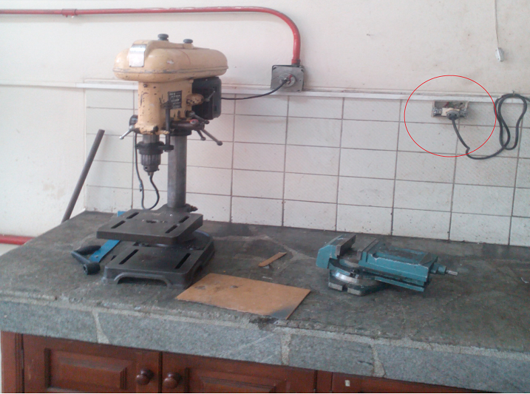
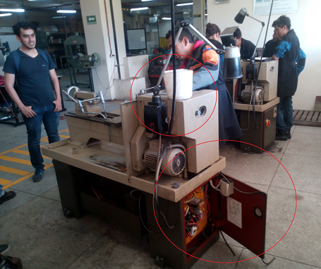
Riesgo eléctrico
Realizar un mantenimiento eléctrico por un profesional en el área eléctrica.
Cambiar cada tomacorriente que no estén adecuadamente seguros como también asegurar las conexiones internas de las máquinas con protecciones seguras si es posible atornilladas.

Slide 25
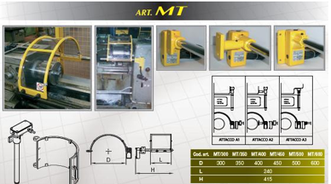
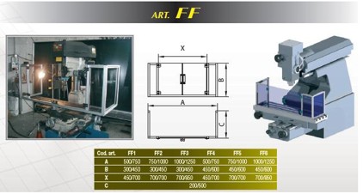
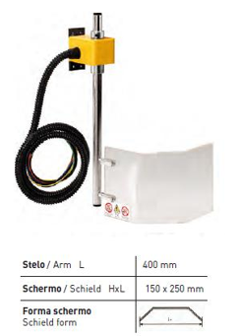
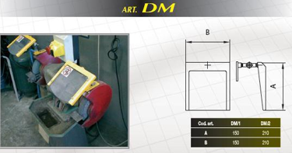
Riesgo de proyección de partículas
Implantar guardas en las máquinas (esmeril, taladro, fresa, torno) haciéndolas más seguras para el trabajo

Slide 26
Conclusiones
El método recomendado por el Instituto Nacional de Seguridad e Higiene del Trabajo utilizado para la evaluación y diagnóstico de los peligros en el laboratorio, fue sencillo, práctico y comprensible; el cual deberá ser utilizado cada vez que se realice la identificación de riesgos en el laboratorio.
Los principales riesgos que se encontró al analizar el Laboratorio de Procesos de Manufactura son los mecánicos en especial atrapamiento por o entre objetos, proyección de partículas, además de los riesgos físicos donde hubo altos niveles de ruido, como también la exposición al riesgo eléctrico.
En la medición del riesgo del ruido con el sonómetro, se encontró que el valor más alto medido fue de 85,3 dBA y el valor promedio fue de 75,2 dBA, siendo el valor máximo permitido de 85 dBA tal como lo señala el Decreto Ejecutivo 2393 de fecha 17 de noviembre de 1986 en su art.55 numeral 6, con lo mencionado el valor más alto excede en 0.3 dBA de lo permitido por lo que este riesgo se lo considera primordial.

Slide 27
Las leyes ecuatorianas para la seguridad ocupacional y salud laboral dentro de instituciones educativas no están completamente detalladas por lo que el manual de seguridad planteado en este proyecto se adaptó a la situación del Laboratorio de Procesos de Manufactura donde los usuarios se mezclan entre trabajadores con dependencia laboral y estudiantes y fue realizado tomando en cuenta las recomendaciones del Ministerio de Relaciones Laborales y las Normas OHSAS 18001, creando lineamientos que al implementarlos se podrá conseguir una mejor eficiencia en la prevención de riesgos a través de un procesos de mejora continua.
El manual de Gestión de la Seguridad ayudara a los usuarios del laboratorio a tener mayor conocimiento de los riesgos expuestos y responsabilidad en el tema de seguridad y salud ocupacional.
La implementación de este Manual de Seguridad tiene mayor posibilidad de éxito cuando cada persona que concurre en el laboratorio tenga un compromiso con la seguridad y salud, especialmente el personal jerárquicamente superior por tener mayor influencia en el medio.

Slide 28
Recomendaciones
Realizar la evaluación de riesgos y renovación del Manual cada vez que se implemente un nuevo proceso o se realice cambios en el layout del laboratorio o por defecto cada dos años como lo indica el Art 434 del código del trabajo.
Capacitar a los estudiantes en temas de seguridad y salud, poniendo como requisito tomar la materia de Seguridad Industrial antes de hacer prácticas en el Laboratorio de Procesos de Manufactura.
Controlar con mayor eficiencia el Riesgo del ruido, tomando en cuenta los niveles recomendados por el INSHT (para talleres de metal-mecánica de 60 a 70 dBA); a través del aislamiento del medio de transmisión del Ruido y uso de los protectores auditivos.
En el proceso de Gestión de la Seguridad y Salud Ocupacional hacer conocer a los usuarios la política de seguridad y salud del Laboratorio de Procesos de Manufactura concientizándolos y comprometiéndolos a cumplirla

Slide 29
Implementar la señalización necesaria para poder informar con claridad a los usuarios sobre las prohibiciones, obligaciones, precauciones del Laboratorio en el ámbito de seguridad y salud.
Mediante exposiciones teórico-prácticas se pondrá a conocimiento a los usuarios del laboratorio sobre los riesgos que están expuestos en cada lugar de trabajo y de esta manera generar conciencia.
Realizar procesos de auditoria para garantizar la eficiencia del Sistema de Gestión de la Seguridad.

Slide 30
GRACIAS

